Slide 1
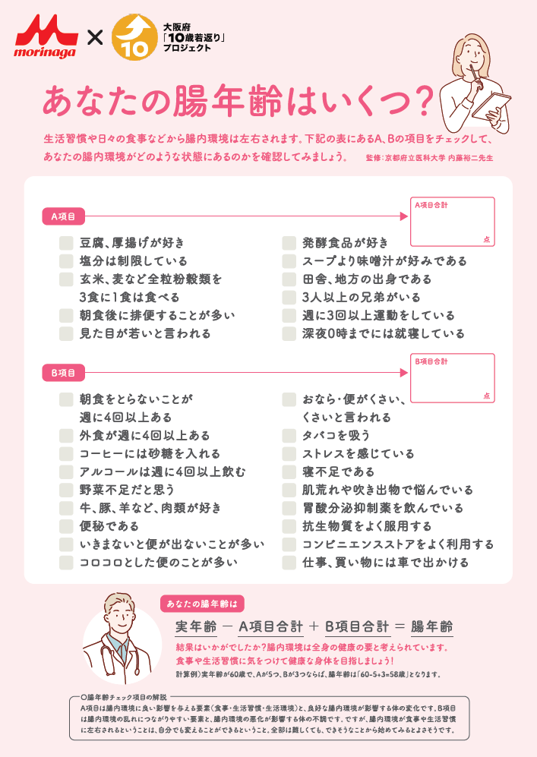
令和６年度に予定している「10歳若返り」発信事業について
資料５
方向性
万博開催の前年を迎え、府民の「10歳若返り」の取組みを一気に加速させるため、多くの関心を引き寄せる取組みと市町村等との
より一層の連携によるきめ細かな情報発信を両輪で実施
情報発信にあたっては、これまでに制作したYouTube動画や連携先のコンテンツを活用し、「10歳若返り」の実践を強く促していく。
1 SNS等を活用した情報発信
YouTube
新たな動画の制作のほか、YouTube広告など既存の動画の視聴を促すためのプロモーションを積極的に実施
フォロワーのさらなる増加に向け、企業等と連携したインパクトのある企画を推進。
日々の情報発信では、市町村が有する「10歳若返り」に向けて府民が実践できる情報を積極的に発信。
X【旧Twitter】
２ 府民に身近な場での情報発信
府内各地でのブース出展や市町村図書館における展示を行い、「10歳若返り」の実践を促す。
ブース出展では、森永乳業と連携した「腸年齢チェックテスト」を新たに実施し、府民の関心を引き寄せる。
＜実施例＞
・「アカカベ健康フェア」等の企業が実施する大規模イベントにおけるブース出展
・市町村が実施する住民向けイベント、万博関連イベントにおけるブース出展
・和泉市立図書館等における「10歳若返り」関連図書やポスターの展示
市町村と連携した住民の「10歳若返り」につながるイベントを開催
市町村イベント等へのブース出展、図書館展示の実施
主催イベントの開催
３ 庁内連携による情報発信
たｋ
▶アスマイル等と連携した取組み
多くの府民が参加する健康アプリ「アスマイル」と連携した企画を実施。
この他、府民が多く集まる府主催イベントでの情報発信など、庁内関連部署との連携を強化する。
※万博開催の令和7年度の発信事業については、万博会場での実施内容の具体化を踏まえながら検討していく。

